Slide 1

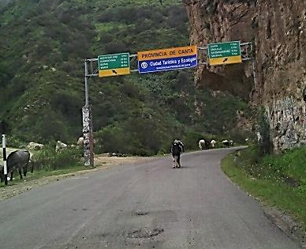
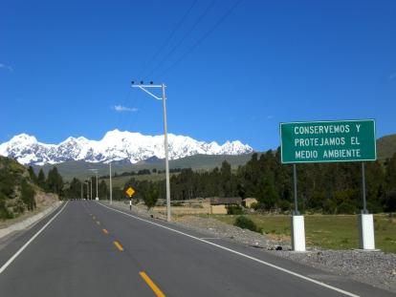
L.P.I. N° 002-2013-MTC/20
“MEJORAMIENTO, REHABILITACION
Y CONSERVACION POR NIVELES DE SERVICIO
DEL CORREDOR VIAL
LIMA – CANTA- HUAYLLAY-
DV. COCHAMARCA – EMPALME PE-3N”
Reunión Informativa
Setiembre 2013
CONTRATO DE PRESTAMO 2769 / OC -PE

Slide 2

“La presente reunión es de carácter informativo, por lo que esta presentación es un documento de trabajo que solo tiene carácter referencial.
Para el proceso de licitación, el único documento válido serán los documentos de licitación y las aclaraciones, de ser el caso.
Las consultas se presentarán por escrito de acuerdo a los documentos de licitación”

Slide 3
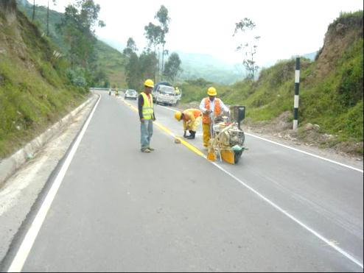
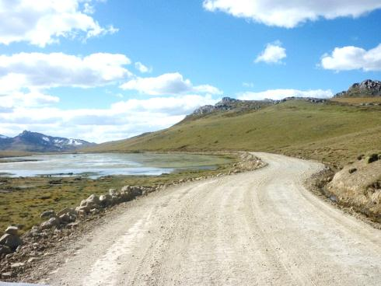
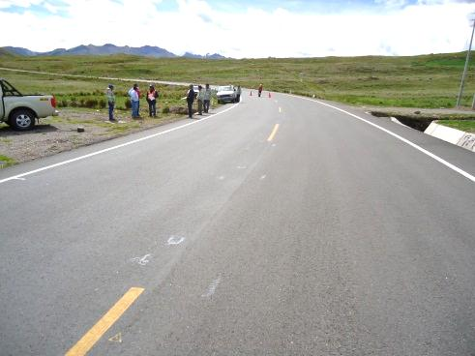
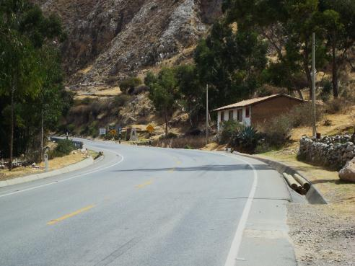
SITUACIÓN ACTUAL
79.47 Km.
96.108 Km.
17.1 Km.
13.5 Km.
1
2
3
4
Lima
Canta
Huayllay
Dv.
Cochamarca
Emp. PE-3N
ESTADO DE LA VIA
Actualmente se viene ejecutando la obra de Rehabilitación y Mejoramiento
Carretera afirmada
Carretera asfaltada con mezcla asfáltica en caliente
Carretera asfaltada con mezcla asfáltica en caliente

Slide 4
ACTIVIDADES A REALIZAR
79.47 Km.
96.108 Km.
17.1 Km.
13.5 Km.
1
2
3
4
Lima
Canta
Huayllay
Dv.
Cochamarca
Emp. PE-3N
OBRA DE REHABILITACION EN EJECUCION (No es parte del contrato CMRC)
Tipo I: OBRA DE MEJORAMIENTO Y REHABILITACIÓN
Tipo II: Obras de Pavimento, Drenaje, Seguridad Vial y Derecho de Vía.
Tipo II: Obras de Pavimento, Drenaje, Seguridad Vial y Derecho de Vía.
OOI
OOC
- Estación de Peaje Trapiche
- Estación de Pesaje Trapiche
- Estación de Peaje Huaros
- Estación de Pesaje Huayllay
CNS
CONSERVACIÓN POR NIVELES DE SERVICIO
CONSERVACIÓN POR NIVELES DE SERVICIO
CONSERVACIÓN POR NIVELES DE SERVICIO
CONSERVACIÓN POR NIVELES DE SERVICIO
Obras de Pavimento, Seguridad Vial a fin de preservar a largo plazo el estado de los pavimentos
Obras de Pavimento, Seguridad Vial a fin de preservar a largo plazo el estado de los pavimentos
Obras de Pavimento, Seguridad Vial a fin de preservar a largo plazo el estado de los pavimentos
Obras de Pavimento, Seguridad Vial a fin de preservar a largo plazo el estado de los pavimentos
OOP
AE
ATENCIONES ESPECIALES, CUANDO SE PRESENTEN, EN TODO EL CORREDOR

Slide 5
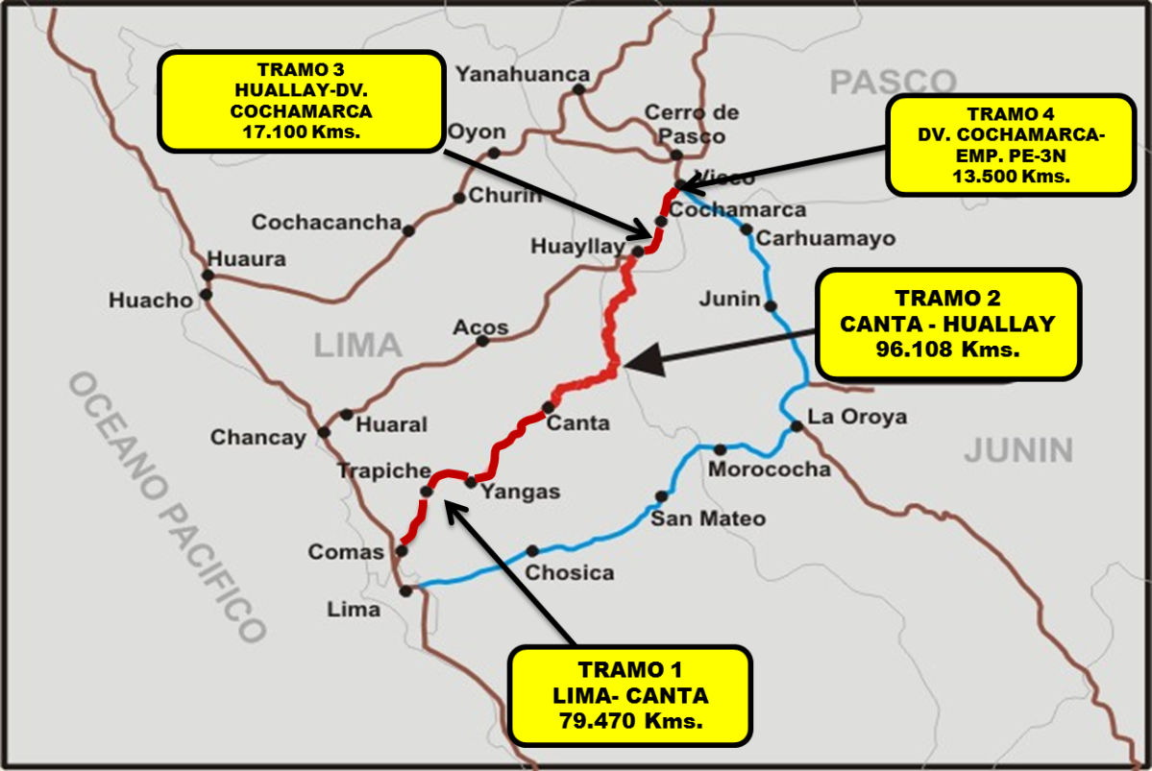
COMPONENTES
OOI
«OBRAS OBLIGATORIAS INICIALES»
OOP
«OBRAS OBLIGATORIAS PROGRAMADAS» facilita el cumplimiento de los indicadores estándares
CNS
«CONSERVACIÓN POR NIVELES DE SERVICIO»
AE
«ATENCIONES ESPECIALES» Atención de emergencias Viales y mitigación de riesgos potenciales que afecte la transitabilidad del corredor.
OOC
«OBRAS OBLIGATORIAS COMPLEMENTARIAS» Construcción de 02 Pesajes y 02 Peajes.
Tipo II: Huayllay – Dv. Cochamarca – Emp. PE3N, alcanzar las exigencias de los estándares.
Lima – Canta, alcanzar y mantener los indicadores de conservación
Canta -Huayllay – Emp. PE-3N, mantener los indicadores de conservación.
Tipo I: Canta – Huayllay, mejorar las condiciones de la vía.
El corredor inicia en el Km 21.5 de la ruta PE-20A y culmina en el Empalme PE-3N .
Plazo
VR a título indicativo
Norma de Contratación
96 meses
S/. 528 Millones de Nuevos Soles.
El proyecto se basa en las Políticas para la Adquisición de Bienes y Obras Financiados por el BID (GN-2349-9).

Slide 6
Definiciones:
El Contratante es El Proyecto Especial de Infraestructura de Transporte Nacional - PROVIAS NACIONAL.
El Gerente de Obras es el “Director Ejecutivo de Provias Nacional”, responsable de supervisar la ejecución de las Obras y de administrar el Contrato, quien podrá delegar dichas funciones.
Obras: se entiende por Obras a las Obras Obligatorias Iniciales tipo I y II, Obras Obligatorias Complementarias, Conservación por Niveles de Servicio, Obras Obligatorias Programadas y las Atenciones Especiales.
Una variación es una instrucción impartida por el Gerente de obras que modifica las obras. Algunas variaciones pueden ser: prestaciones adicionales y/o deductivo.

Slide 7
Definiciones:
El Sitio de las Obras está ubicado en la carretera Lima - Canta - Huayllay – Dv. Cochamarca - Empalme PE-3N. El Sitio de las Obras será entregado al CONTRATISTA en el estado que se encuentre al momento de la Toma de Posesión sin que esto genere derechos a reclamos por parte del CONTRATISTA al CONTRATANTE o los anteriores contratistas que actuaron en el Sitio de las Obras.
Las fechas de Toma de Posesión del Sitio de las Obras serán:
  Para el tramo Canta - Huayllay – Dv. Cochamarca - Empalme PE-3N: dentro de los treinta (30) días de la fecha de firma del contrato.
Para el tramo Lima – Canta: la fecha será programada por el CONTRATANTE.
La Fecha de Inicio, será al día siguiente de la Toma de Posesión del Sitio de las Obras del tramo Canta - Huayllay – Dv. Cochamarca - Empalme PE-3N.

Slide 8
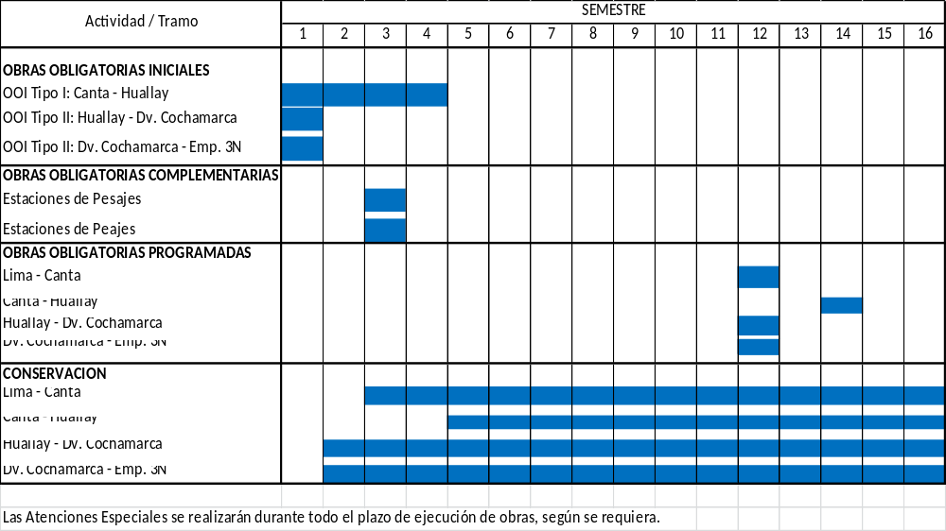
Plazos parciales de ejecución de las obligaciones

Slide 9
OBRA OBLIGATORIA INICIAL TIPO I
TRAMO 2: CANTA - HUAYLLAY
OBLIGACIONES:
Elaborar el Programa de Obra Obligatoria Inicial tipo I, considerando el Estudio Definitivo para la Rehabilitación y Mejoramiento de la Carretera Lima – Canta – La Viuda – Unish, tramo: Canta – Huayllay en adelante llamado Estudio de Ingeniería el cual será proporcionado por el CONTRATANTE.
Ejecutar las obras previstas en el Estudio de Ingeniería mencionado anteriormente.
Ejecutar las actividades que serán definidas por el CONTRATISTA, a fin de alcanzar los indicadores de conservación denominados estándares (anexo 5) e índice de servicio (anexo 7).
Obligación |  | Días previos a la firma del contrato | Mes
 |  |  | 1 | 2 | 3 | 4 | 5 | 6 | 7 | 8 | 9 | 10 | 11 | 12 | 13 | 14 | 15 | 16 | 17 | 18 | 19 | 20 | 21 | 22 | 23 | 24
(i) | Programa de las OOI tipo I
(ii) | Ejecución las obras previstas en el Estudio de Ingeniería
(iii) | Ejecución de actividades para cumplir estándares e índice de servicio

Slide 10
OBRA OBLIGATORIA INICIAL TIPO II
TRAMO 3: HUAYLLAY - DV. COCHAMARCA
TRAMO 4: DV. COCHAMARCA – EMP. PE-3N
OBLIGACIONES:
Elaborar el Diseño ejecutivo
Ejecutar las obras previstas en el “Diseño ejecutivo aprobado”.
Obligación |  | Mes
 |  | 1 | 2 | 3 | 4 | 5 | 6
(i) | Elaboración del Diseño Ejecutivo
(ii) | Ejecución de las obras previstas en el “Diseño ejecutivo aprobado”.

Slide 11
OBRAS OBLIGATORIAS PROGRAMADAS
EN TODOS LOS TRAMOS DEL CORREDOR
OBLIGACIONES:
Elaborar el Diseño ejecutivo
Ejecutar las obras previstas en el “Diseño ejecutivo aprobado”
Obligación |  | Mes
 |  | 62 | 63 | 64 | 65 | 66 | 67 | 68 | 69
(i) | Elaboración del Diseño Ejecutivo
(ii) | Ejecución de las obras previstas en el “Diseño ejecutivo aprobado”.

Slide 12
CONSERVACION POR NIVELES DE SERVICIO
EN TODOS LOS TRAMOS DEL CORREDOR
OBLIGACIONES:
Elaborar el Plan de Conservación
Ejecutar las actividades del “Plan de Conservación aprobado”
Cumplir con los indicadores de conservación denominados estándares (anexo 5) e índice de servicio (anexo 7), de la Sección VII.
Actividad | Conservación
Tramo / Semestre | 1 | 2 | 3 | 4 | 5 | 6 | 7 | 8 | 9 | 10 | 11 | 12 | 13 | 14 | 15 | 16
Lima – Canta |  |  | x | x | x | x | x | x | x | x | x | x | x | x | x | x
Canta – Huayllay |  |  |  |  | x | x | x | x | x | x | x | x | x | x | x | x
Huayllay - Dv. Cochamarca |  | x | x | X | x | x | x | x | x | x | x | x | x | x | x | x
Dv. Cochamarca - Emp. PE-3N |  | x | x | X | x | x | x | x | x | x | x | x | x | x | x | x

Slide 13
OBRAS OBLIGATORIAS COMPLEMENTARIAS
Las OOC consisten en el diseño, construcción y equipamiento de 02 estaciones de pesaje y 02 estaciones de peaje.
Las OBLIGACIONES del CONTRATISTA son:
Elaborar el Diseño ejecutivo
Ejecutar las obras y efectuar el Equipamiento previsto en el “Diseño ejecutivo aprobado”.
Capacitar e Informar (ver ítem 1.3 y 2.3 del Anexo 3, Sección VII).
Los plazos finales serán indicados por el CONTRATANTE de acuerdo al avance de los tramos Lima – Canta y Canta – Huayllay.
Obligación |  | Mes
 |  | 13 | 14 | 15 | 16 | 17 | 18 | 19 | 20 | 21 | 22 | 23 | 24
(i) | Elaboración del Diseño Ejecutivo
(ii) | Ejecución de las obras previstas en el “Diseño ejecutivo aprobado”.
(ii) | Capacitación respecto al uso y operación

Slide 14
ATENCIONES ESPECIALES
EN TODOS LOS TRAMOS DEL CORREDOR
Están compuestas por:
Situaciones de riesgo potencial.
Emergencias viales.
La OBLIGACIÓN del CONTRATISTA comprende:
Elaborar el Plan de Atenciones Especiales
Atender las situaciones potenciales de riesgo y/o emergencias viales.
Las Atenciones Especiales se realizarán durante todo el plazo de ejecución de las Obras, según se requiera.

Slide 15
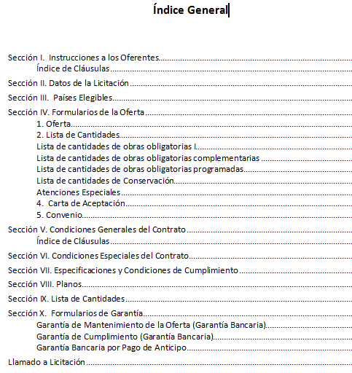
Documentos de Licitación

Slide 16
Sección I. Instrucciones a los Oferentes
Contiene las disposiciones generales e indicaciones a los Oferentes para la presentación de sus Ofertas, en las obras financiadas por el BID.
Sección II. Datos de Licitación
Contiene las aclaraciones específicas para la presente Licitación, que abarca las Obras Obligatorias Iniciales tipo I y II, Obras Obligatorias Complementarias, Conservación por Niveles de Servicio, Obras Obligatorias Programadas y las Atenciones Especiales, así como los Criterios de Calificación y Requisitos.
Sección III. Países elegibles
Contiene los criterios de elegibilidad para las adquisiciones financiadas por el Banco Interamericano de Desarrollo - BID.

Slide 17
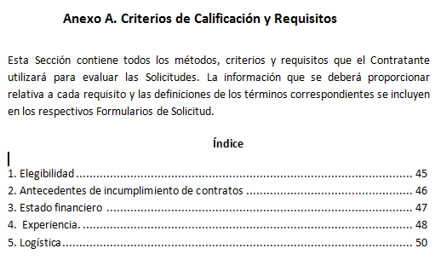
Sección II. Datos de la Licitación

Slide 18
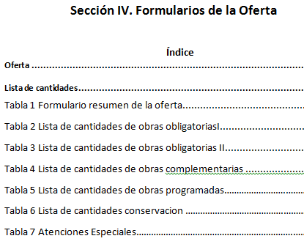
FORMULARIOS DE LA OFERTA

Slide 19
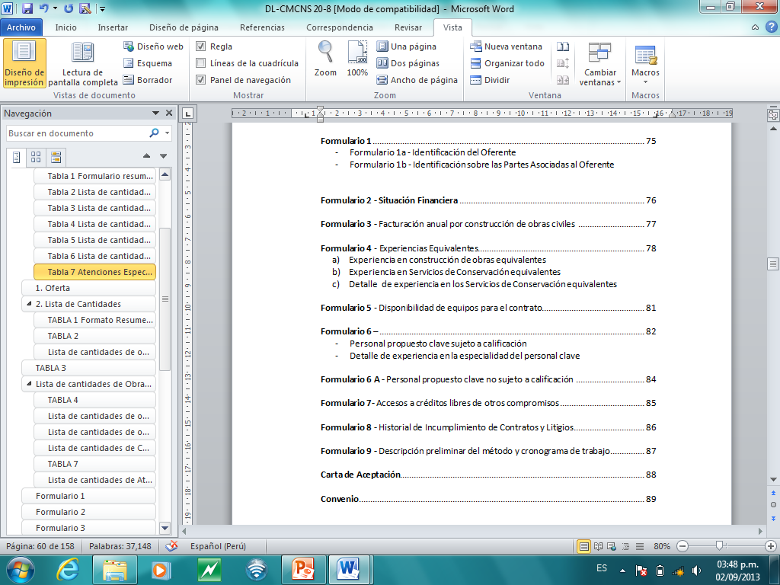
FORMULARIOS DE LA OFERTA

Slide 20
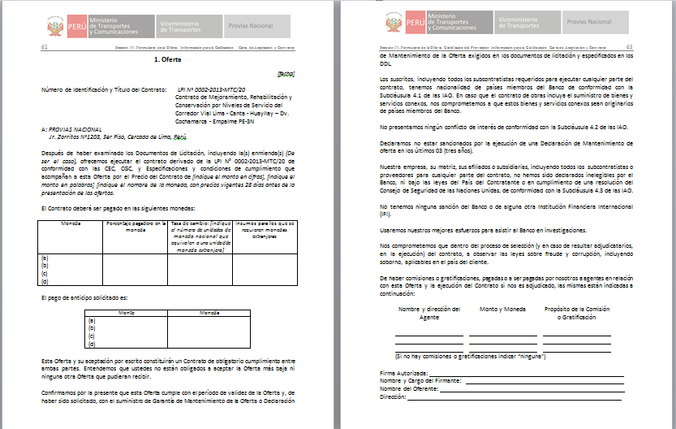
FORMULARIOS DE LA OFERTA

Slide 21
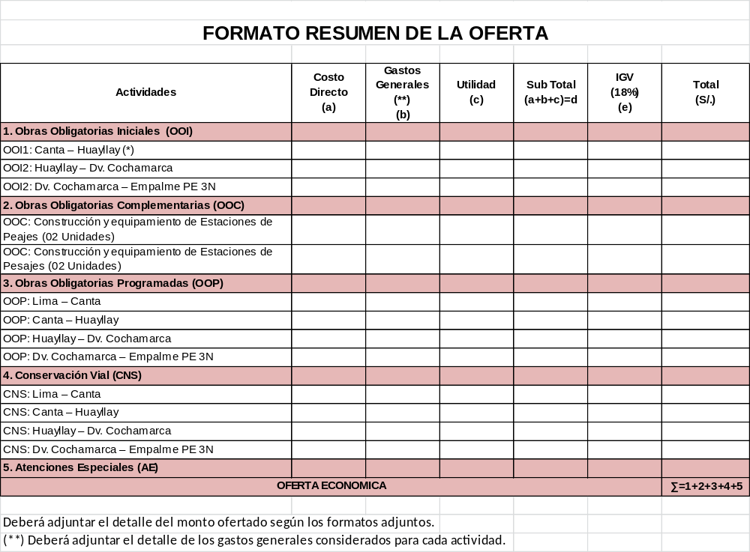
FORMULARIOS DE LA OFERTA

Slide 22
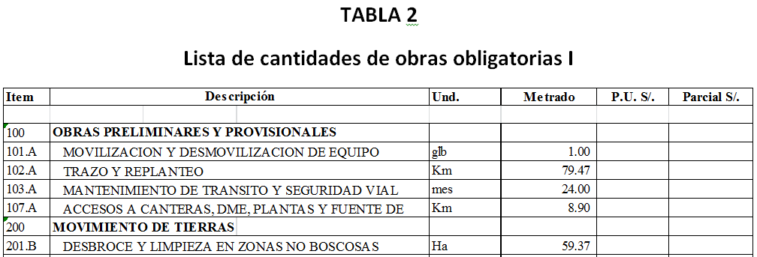
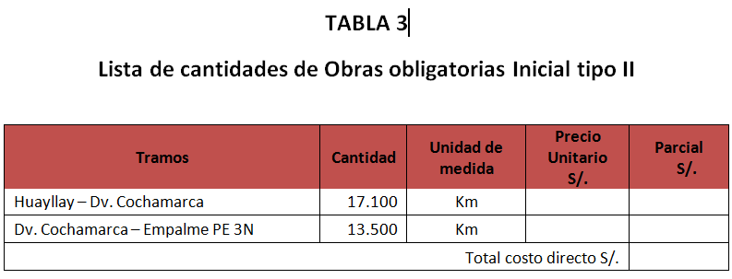
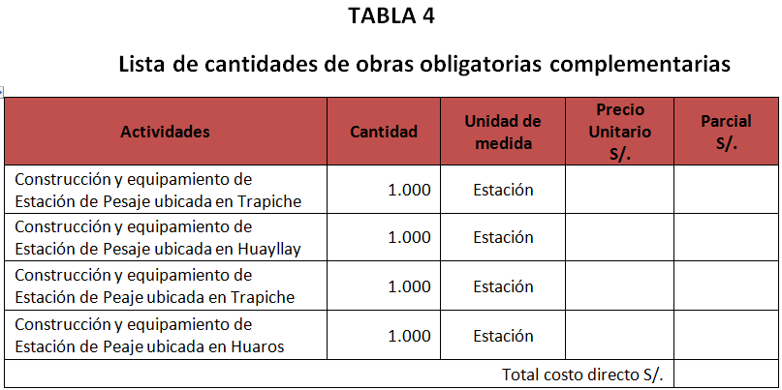
FORMULARIOS DE LA OFERTA

Slide 23
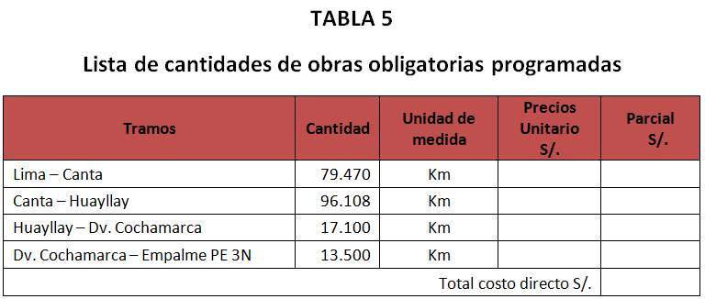
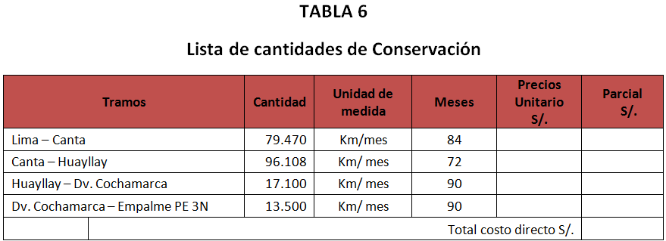
FORMULARIOS DE LA OFERTA

Slide 24
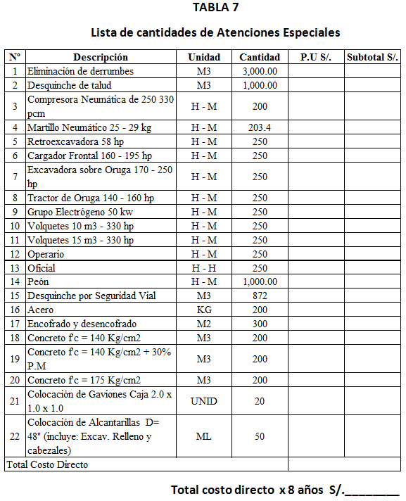
FORMULARIOS DE LA OFERTA

Slide 25
Sección V. Condiciones Generales del Contrato
Contiene las condiciones generales para la ejecución de las obras financiadas por el BID.
Sección VI. Condiciones Específicas del Contrato
Contiene las condiciones específicas para la ejecución de las obras para la presente Licitación, con las aclaraciones pertinentes.
Sección VII. Especificaciones y Condiciones de Cumplimiento
Contiene las Especificaciones de las Obras requeridas por el Contratante, así como alcances, plazos, controles, penalidades y/o bonificaciones.

Slide 26
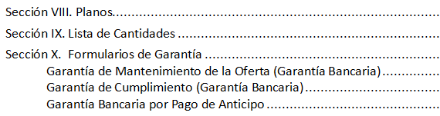

Slide 27
CRONOGRAMA
L.p.i. n° 002-2013-mtc/20
Convocatoria 16/08/2013
Registro 20/08/2013 – 04/10/2013
Presentación de consultas 20/08/2013 – 11/09/2013
Absolución de consultas 18/09/2013 – 18/09/2013
Presentación de ofertas 09/10/2013 – 09/10/2013

Slide 28
GRACIAS

